Slide 1
AGRICULTURA I – Téc. Agronegócio
IFSC – CÂMPUS LAGES
CULTURA DO MILHO
3. CULTIVARES
1. INTRODUÇÃO:
2. PRODUTIVIDADE: CONCEITOS
3. CARACTERIZAÇÃO DAS CULTIVARES
3.1. BASE GENÉTICA
3.2. CICLO
3.3. PORTE DA PLANTA E INSERÇÃO DA ESPIGA
3.4. CARACTERISTICAS DOS GRÃOS
4. ESCOLHA DA CULTIVAR
CULTIVARES E HÍBRIDOS

Slide 2
CULTURA DO MILHO
CARACTERÍSTICAS DO MILHO
3.2. CICLO
Classificadas como: normais, semiprecoce, precoces e superprecoces.
NORMAIS: 890-1200 GRAUS-DIAS (G.D.) 2,62%
SEMIPRECOCES: 851-978 G.D. 12,66%
PRECOCES: 831-890 G.D. 67,25%
SUPERPRECOCES: 780-830 G.D. 17,46%
HIPERPRECOCES: 790-800 G.D.
G.D. : Em - Ant
Exigência térmica independe do ciclo da cultivar!!! Necessidade de melhor classificação qto ao seu ciclo.
CULTIVARES E HÍBRIDOS

Slide 3
CULTURA DO MILHO
CARACTERÍSTICAS DO MILHO
onde:
GD = graus-dia acumulados no período;
Tm = temperatura média diária (ºC);
Tb = temperatura base; e
n = número de dias do período considerado.
Se não observar a soma térmica associada ao tempo ótimo de florescimento:
- prolongamento ou redução da fase vegetativa
- comprometimento do desempenho e potencial de produção

Slide 4
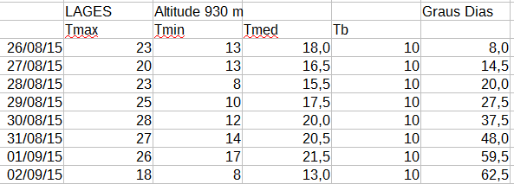
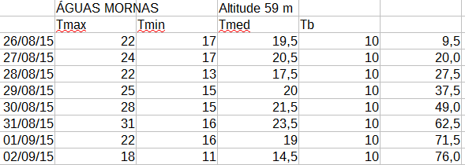

Slide 5
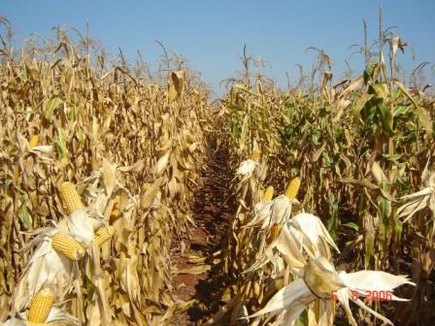
CULTURA DO MILHO
PREDOMINAM EM:
VARIEDADES: 92% de precoce e semiprecoce
HS: 62,79% precoces
HD: 75% precoce
HT: 70,77% precoces
STAY-GREEN: capacidade da planta (folhas e colmo) permanecer por mais tempo verdes (até o período da colheita), mesmo quando a espiga já se encontra em adiantado estádio de maturação.
DRY DOWN: velocidade de secagem (perda de água pelos grãos) após a maturidade fisiológica.
CULTIVARES E HÍBRIDOS

Slide 6
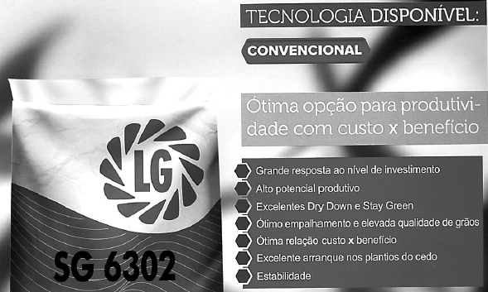
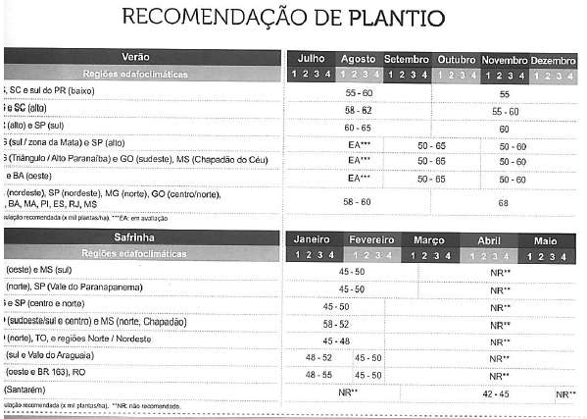
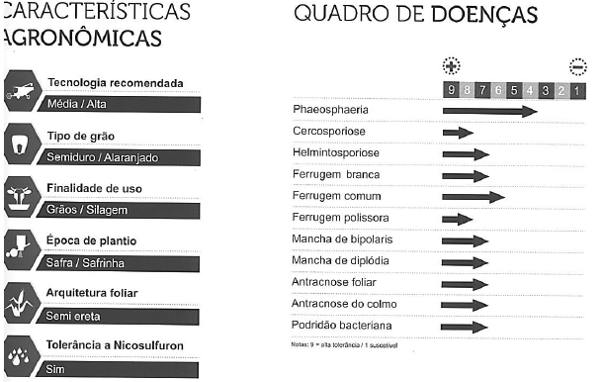

Slide 7
CULTURA DO MILHO
3.3. PORTE DA PLANTA E INSERÇÃO DA ESPIGA
Porte alto (maior que 2,80 m), médio (2,80 e 2,20 m) e baixo (menor 2,20m)
Redução porte da planta, presença de genes maiores:
caráter monogênico: gene braquítico (br2), que na condição de homozigose promove encurtamento dos entre-nós da planta.
caráter poligênico: decorrente da interação de vários genes que atua na planta como um todo, induzindo a um porte menor. (em geral cvs de ciclo precoce)
3.4. CARACTERÍSTICAS DOS GRÃOS
Cor: varia da coloração branca, amarela, alaranjada a avermelhada.
predomínio do alaranjado (43,5%). Dados safra: 2004/05.
Textura: flint ou duro (34,06%), semi-duro (45,85%), semi-dentado (12,66%) e dentado ou mole (4,8%). Dados safra: 2004/05.
CULTIVARES E HÍBRIDOS

Slide 8
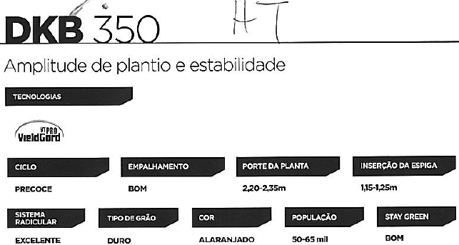
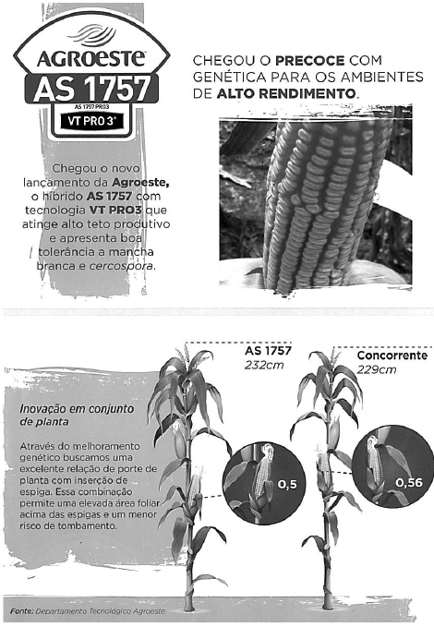
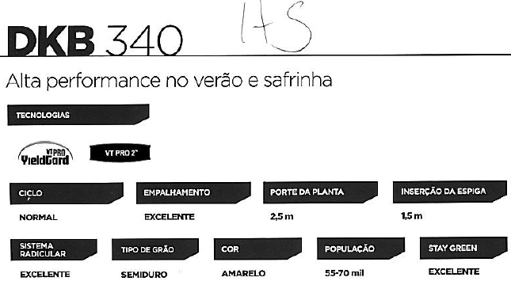
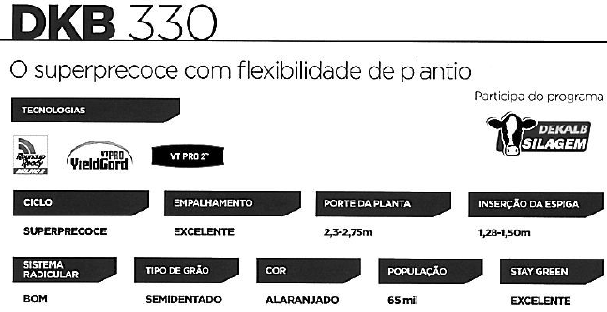

Slide 9
CULTURA DO MILHO
Outras características: potencial produtivo; % de proteína bruta; FDA; FDN; lignina; NDT; MS na colheita, velocidade de Em; qualidade do colmo; resistência ao acamamento; dry down; empalhamento; prolificidade; peso de mil grãos; densidade (g L⁻¹); staygreen; tolerãncia a algum herbicida.
4. ESCOLHA DA CULTIVAR
Considerações:
tolerância ao acamamento;
tolerância ao quebramento das plantas;
altura da planta e da inserção da espiga;
ciclo;
reação às pragas e doenças;
tipo de grão;
empalhamento da espiga e,
PRODUTIVIDADE.
Ex: produtor tem dificuldade em colher no momento certo. Quais considerações levar em conta?
CULTIVARES E HÍBRIDOS

Slide 10
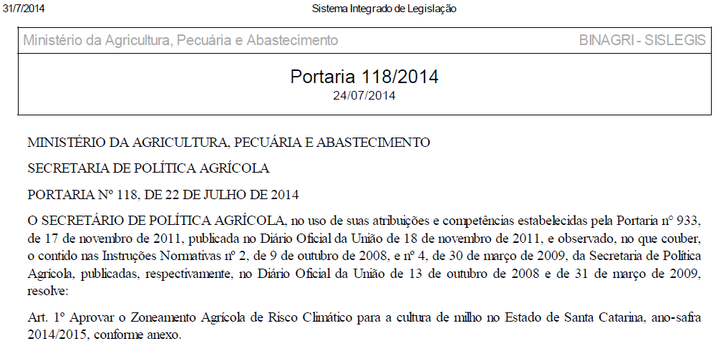
ZONEAMENTO CLIMÁTICO PARA CULTURA DO MILHO EM SANTA CATARINA

Slide 11
Objetivou-se, com o zoneamento agrícola de risco climático, identificar os municípios aptos e os períodos de plantio com menor risco climático para o cultivo do milho no Estado.
A definição dos períodos de semeadura foi realizada a partir de análises térmicas e hídricas. Na análise hídrica foi utilizado um modelo de balanço hídrico da cultura para períodos de dez dias.
O balanço hídrico foi estimado com o uso das seguintes variáveis climáticas e agronômicas:
precipitação pluvial e temperatura - utilizadas séries históricas com média de 15 anos de registros de 165 estações pluviométricas disponíveis no Estado e entorno;
b) evapotranspiração potencial - estimadas médias decendiais pelo método de Pennam-Monteith nas 53 estações climatológicas disponíveis no Estado e entorno;
c) ciclo e fase fenológica da cultura - Para efeito de simulação foram consideradas as fases de germinação/emergência, crescimento/ desenvolvimento, floração/enchimento de grãos e maturação fisiológica. As cultivares foram classificadas em três
grupos de características homogêneas:

Slide 12
Grupo I (n < 110 dias);
Grupo II (110 dias < n < 145 dias); e
Grupo III (n >145 dias), onde n expressa o número de dias da emergência à maturação fisiológica
d) coeficiente de cultura - utilizados dados obtidos experimentalmente e disponibilizados através de literatura específica;
e) disponibilidade máxima de água no solo - estimada em função da profundidade efetiva das raízes e da capacidade de água disponível dos solos. Consideraram-se os solos Tipo 1, 2 e 3, com capacidade de armazenamento de água de 30, 50 e 70 mm, respectivamente.
4. CULTIVARES INDICADAS
Para efeito de indicação dos períodos de plantio, as cultivares indicadas pelos obtentores /mantenedores para o Estado, foram
agrupadas conforme a seguir especificado.
GRUPO I GRUPO II GRUPO III
Lista das cultivares encontram-se na Portaria 114/2014
D.O.U., 24/07/2014 - Seção 1

Slide 13
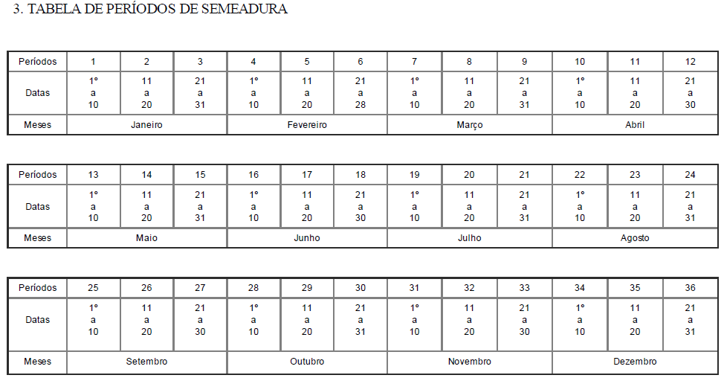

Slide 14
21-30/SET A 1-10/JAN
21-30/SET A 11-20/DEZ
21-30/SET A 01-10/DEZ

Slide 15
http://www.agricultura.gov.br/assuntos/riscos-seguro/risco-agropecuario/portarias/safra-vigente/santa-catarina

Slide 16
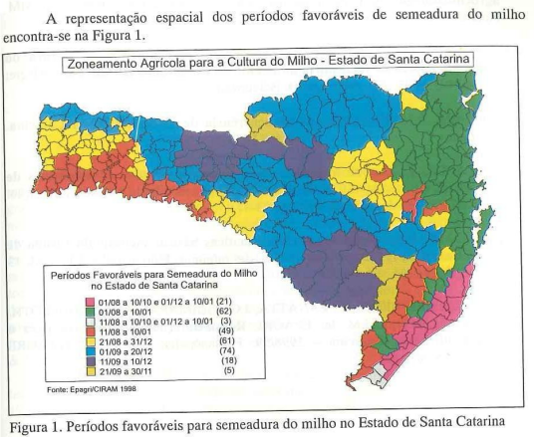
CULTURA DO MILHO

Slide 17
CULTURA DO MILHO
Linhagem =
obtida através de algum processo da autofecundação,
que requer de cinco a sete gerações para que se considere a linhagem homozigótica.
durante o processo de autofecundação há uma perda acentuada no vigor das plantas, o que é restaurado através do cruzamento.
Milho híbrido:
A obtenção do milho híbrido consiste no cruzamento entre linhagens endogâmicas visando utilização da primeira geração para a semeadura em escala comercial.
A linhagem endogâmica se obtém mediante auto fecundação e seleção até obtenção de plantas homozigotas (requer até 5-7 gerações).
As linhagens obtidas podem ser combinadas em diferentes tipos de híbridos.
CULTIVARES E HÍBRIDOS

Slide 18
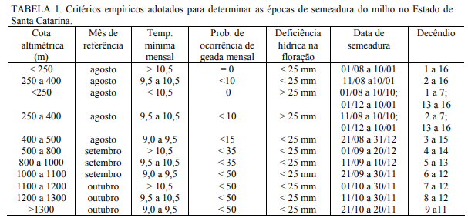

Slide 19
